Slide 1
计算机的指令系统
计算机组成原理
2019年秋

Slide 2
内容概要
计算机程序及分类
指令系统基本知识
MIPS指令系统简介
THINPAD MIPS指令系统
THINPAD指令模拟器

Slide 3
图灵和图灵机
Turing Machine
1937
Alan Turing

Slide 4
计算机程序
Computer programs(also software programs, or just programs) are instructionsfor a computer. A computer requires programs to function, and a computer program does nothing unless its instructions are executed by a central processor. Computer programs are either executableprograms or the source codefrom which executable programs are derived (e.g., compiled).
程序员和计算机硬件之间交互的语言
高级语言
汇编语言
机器语言

Slide 5
程序举例
main()
{
int fibo[10];
int i;
fibo[0]=1; fibo[1] =1;
for ( i=2 ; i<10; i++)
fibo[i]= fibo[i-1] + fibo[i-2];
}
LI R1 1 ;将R1寄存器赋值为1
LI R2 1 ;将R2寄存器赋值为1
LI R3 80 ;将R3寄存器赋值为80h
SLL R3 R3 0 ;R3逻辑左移8位为8000h
LI R4 9 ;将R4寄存器赋值为9，规定循环次数为9
SW R3 R1 0 ;将R1值写入内存[R3+0]
SW R3 R2 1 ;将R2值写入内存[R3+1]
ADDU R1 R2 R1 ;R1=R1+R2
ADDU R1 R2 R2 ;R2=R1+R2
ADDIU R3 2 ;R3=R3+2
ADDIU R4 FF ;R4=R4-1
BNEZ R4 F9 ;跳转到指令（SW R3 R1 0）处，F9为偏移量-7
Notes:
C语言，机器语言，汇编语言

Slide 6
Von Newmann结构计算机
存储程序计算机
程序由指令构成
程序功能通过指令序列描述
指令序列在存储器中顺序存放
顺序执行指令
Pc指向需要执行的指令
从存储器中读出指令执行
读取完成之后，PC自增，指向下一条指令

Slide 7
高级语言
高级语言又称算法语言，它的实现思路，不是过分地“靠拢”计算机硬件的指令系统，而是着重面向解决实际问题所用的算法，瞄准的是如何使程序设计人员能够方便地写出处理问题和解题过程的程序，力争使程序设计工作的效率更高。
用高级语言语言设计出来的程序，需要经过编译程序先翻译成机器语言程序，才能在计算机的硬件系统上予以执行，个别的选用解释执行方案。
高级语言的程序通用性强，在不同型号的计算机之间更容易移植。对高级语言进行编译、汇编后得到机器语言在计算机上运行。

Slide 8
汇编语言以及机器语言
汇编语言是对计算机机器语言进行符号化处理的结果,再增加一些为方便程序设计而实现的扩展功能。
在汇编语言中，可以用英文单词或其缩写替代二进制的指令代码，更容易记忆和理解；还可以选用英文单词来表示程序中的数据(常量、变量和语句标号)，使程序员不必亲自为这些数据分配存储单元，而是留给汇编程序去处理, 达到基本可用标准。
若在此基础上，能够在支持程序的不同结构特性（如循环和重复执行结构，子程序所用哑变元替换为真实参数）等方面提供必要的支持，使该汇编语言的实用程度更高。
汇编程序要经过汇编器翻译成机器语言后方可运行
机器语言是计算机硬件能直接识别和运行的指令的集合,是二进制码组成的指令，用机器语言设计程序基本不可行。
程序的最小单元是指令，同时，指令也是计算机硬件执行程序的最小单位。

Slide 9
Levels of Representation
temp = v[k];
v[k] = v[k+1];
v[k+1] = temp;
High Level Language Program (e.g., C)
计算机组成
Compiler
lw $to, 0($2)
lw $t1, 4($2)
sw $t1, 0($2)
sw $t0, 4($2)
Assembly Language Program (e.g.,MIPS)
Assembler
Machine Language Program (MIPS)
0000 1001 1100 0110 1010 1111 0101 1000
1010 1111 0101 1000 0000 1001 1100 0110
1100 0110 1010 1111 0101 1000 0000 1001
0101 1000 0000 1001 1100 0110 1010 1111
Machine Interpretation
Control Signal Specification
°
°

Slide 10
Von Neumann结构计算机
存储程序计算机
程序由指令构成
程序功能通过指令序列描述
指令序列在存储器中顺序存放
顺序执行指令
用PC指示当前被执行的指令
从存储器中读出指令执行
PC指向下一条指令

Slide 11
指令和指令系统
计算机系统由硬件和软件两大部分组成。硬件指由中央处理器、存储器以及外围设备等组成的实际装置。软件是为了使用计算机而编写的各种系统的和用户的程序，程序由一个序列的计算机指令组成。
指令是计算机运行的最小的功能单元，是指挥计算机硬件运行的命令，是由多个二进制位组成的位串，是计算机硬件可以直接识别和执行的信息体。指令中应指明指令所完成的操作，并明确操作对象。
一台计算机提供的全部指令构成该计算机的指令系统。指令用于程序设计人员告知计算机执行一个最基本运算、处理功能，多条指令可以组成一个程序，完成一项预期的任务。

Slide 12
指令系统地位
可以从6 个层次分析和看待计算机系统的基本组成。
指令系统层处在硬件系统和软件系统之间，是硬、软件之间的接口部分，对两部分都有重要影响。
硬件系统用于实现每条指令的功能，解决指令之间的衔接关系；
软件由按一定规则组织起来的许多条指令组成，完成一定的数据运算或者事务处理功能。
指令系统优劣是一个计算机系统是否成功的关键因素。

Slide 13
指令的功能分类
数据运算指令
算数运算，逻辑运算
数据传输指令
内存/寄存器，寄存器/寄存器
控制指令
无条件跳转，条件跳转，子程序的支持（调用和返回）
输入输出指令
与输入输出端口的数据传输（输入输出模型如何）
其它指令
停机、开/关中断、空操作、特权指令、设置条件码

Slide 14
指令格式
指令格式：操作码，操作数地址的二进制分配方案
操作码：指令的操作功能
操作数地址：操作数存放的地址，或者操作数本身
指令字：完整的一条指令的二进制表示
指令字长：指令字中二进制代码的位数
机器字长：计算机能够直接处理的二进制数据的位数
指令字长（字节倍数）：0.5，1，2，……个机器字长
定长指令字结构 变长指令字结构
定长操作码 扩展操作码
操作码
操作数地址

Slide 15
寻址方式
如何找寄存器？
如何找立即数？
如何找内存地址？
直接给出内存地址
通过寄存器进行偏移找出地址
如何找输入输出的端口地址？

Slide 16
寻址方式
寻址方式（又称编址方式）指的是确定本条指令的操作数地址及下一条要执行的指令地址的方法。
不同的计算机系统,使用数目和功能不同的寻址方式，其实现的复杂程度和运行性能各不相同。有的计算机寻址方式较少，而有些计算机采用多种寻址方式。
通常需要在指令中为每一个操作数专设一个地址字段，用来表示数据的来源或去向的地址。在指令中给出的操作数（或指令）的地址被称为形式地址，使用形式地址信息并按一定规则计算出来或读操作得到的一个数值才是数据（或指令）的实际地址。在指令的操作数地址字段，可能要指出：
①运算器中的累加器的编号或专用寄存器名称（编号）
②输入/输出指令中用到的I/O 设备的入出端口地址
③内存储器的一个存储单元（或一I/O设备）的地址

Slide 17
评价计算机性能的指标
吞吐率
单位时间内完成的任务数量
响应时间
完成任务的时间
衡量性能的指标
MIPS
CPI
CPU Time
CPU Clock
综合测试程序

Slide 18
MIPS指令系统
MIPS
Microprocessor without Interlocked Piped Stages
无内部互锁流水级的微处理器
RISC芯片
由John L. Hennessy设计
MIPS
Million Instructions per Second
计算机的性能指标之一
MIPS的历史
见课本或网上各种资料

Slide 19
MIPS处理器

Slide 20
MIPS指令格式（32位）
所有的指令都是32位字长，有3种指令格式：寄存器型，立即数型，和转移型
操作数寻址有基址加16位偏移的访存寻址、立即数寻址和寄存器寻址3种
寄存器型
op
rs
rt
rd
shamt
funct
add $1, $2, $3 $3←$1+$2
立即数型
op
rs
rt
address/immediate
lw $1, $2, 100 $2←M[$1+100]
addi $1, $2, 100 $2←$1+100
op
target
转移型
j 8000 转移到 PC[31..28] | 8000 X 4

Slide 21
MIPS指令系统
MIPS 64
面向64位处理器的指令系统
MIPS 16e
16位字长的MIPS指令集
主要用于嵌入式系统
本课程实验借用了其指令格式，在16位教学机上实现

Slide 22
ThinPAD MIPS指令系统
采用与MIPS32兼容的指令格式
32位固定字长
操作码位置及长度固定
寻址方式简单
供设计有21+4+4条指令
可根据需要进行扩展
作为本课程教学实验的指令系统

Slide 23
ThinPAD MIPS指令系统概况
所需要实现的基础指令21条，后续只统计这21条的情况
监控程序基础版本 | ADDIU, ADDU, AND, ANDI, BEQ, BGTZ, BNE, J, JAL, JR, LB, LUI, LW, OR, ORI, SB, SLL, SRL, SW, XOR, XORI
监控程序支持中断版本 | 上一行所有指令+ERET, MFC0, MTC0, SYSCALL
监控程序支持TLB版本 | 上一行所有指令+TLBP, TLBR, TLBWI, TLBWR

Slide 24
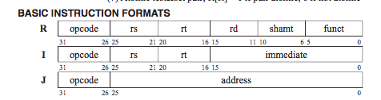
MIPS32的指令格式
R-格式：寄存器指令，指定指令中的3个寄存器
I-格式：指令中包含立即数，lw/sw（offset是立即数），已经beq/bne
不包含移位指令
J-格式：j以及jal
不包含jr
6
5
5
5
5
6

Slide 25
ThinPAD MIPS指令格式（R型指令）
ADDU,AND,JR,OR,SLL,SLR,XOR共7条
R型指令每个指令字分成6个域：
每个域有自己的名字:
每个域自成一个无符号整数
5位域的取值范围0-31, 6位域的取值范围0-63
31
0
6
5
5
5
5
6
31
0
opcode
rs
rt
rd
shamt
funct

Slide 26
ThinPAD MIPS指令格式（I型指令）
ADDIU,ANDI,BEQ,BGTZ,BNE,LB,LUI,LW,ORI,SB,SW,XORI,共12条，
下面是I类型指令的格式：
各个域的名字:
三个域与R类型指令是一样的
opcode 仍然放置在原来的位置
31
0
6
5
5
16
31
0
opcode
rs
rt
immediate

Slide 27
ThinPAD MIPS指令格式（J型指令）
J,JAL,共2条
定义了两个域：
前面为opcode，后面为目标地址:
opcode 位置和长度和R类型是一样的
剩下的位被统一使用，以获得更大的目标地址表示空间
31
0
6
26
31
0
opcode
target address

Slide 28
ThinPAD MIPS指令系统(1)
指令格式 | 汇编语句 | 功能说明
001001 rs rt imm | ADDIU rt, rs, immediate | rt ← rs + immediate
000000 rs rt rd 00000 100001 | ADDU rd, rs, rt | rd ← rs + rt
000000 rs rt rd 00000 100100 | AND rd, rs, rt | rd ← rs AND rt
001100 rs rt imm | ANDI rt, rs, immediate | rt ← rs AND immediate
000100 rs rt offset | BEQ rs, rt, offset | if rs == rt, PC ← PC + sign_extend(offset || 0²)
000111 rs 00000 offset | BGTZ rs, offset | if rs > 0, PC ← PC + sign_extend(offset || 0²)
000101 rs rt offset | BNE rs, rt, offset | if rs != rt, PC ← PC + sign_extend(offset || 0²)
000010 instr_index | J target | jump
000011 instr_index | JAL target | jump and link
000000 rs 00 0000 0000 hint 001000 | JR rs | jump register

Slide 29
ThinPAD MIPS指令系统(2)
指令格式 | 汇编语句 | 功能说明
100000 base rt offset | LB rt, offset(base) | Load Byte
001111 0000 rt imm | LUI rt, immediate | rt ← immediate || 0¹⁶
100011 base rt offset | LW rt, offset(base) | rt ← memory[base+offset]
000000 rs rt rd 00000 100101 | OR rd, rs, rt | rd ← rs or rt
001101rs rt imm | ORI rt, rs, immediate | rt ← rs or zero_extend(immediate)
101000 base rt offset | SB rt, offset(base) | Store byte
000000 00000 rt rd sa 000000 | SLL rd, rt, sa | rd ← rt << sa
000000 0000 0 rt rd sa 000010 | SRL rd, rt, sa | rd ← rt >> sa
101011 base rt offset | SW rt, offset(base) | Store word
000000 rs rt rd 00000 100110 | XOR rd, rs, rt | rd ← rs XOR rt
001110 rs rt imm | XORI rt, rs, immediate | rt ← rs XOR immediate

Slide 30
ThinPAD MIPS指令系统(3)
指令格式 | 汇编语句 | 功能说明
010000 1 000 0000 0000 0000 0000 011000 | ERET | Exception Return
010000 00000 rt rd 00000000 sel | MFC0 rt, rd MFC0 rt, rd, sel | GPR[rt] ← CPR[0,rd,sel]
010000 00100 rt rd 0000 000 sel | MTC0 rt, rd MTC0 rt, rd, sel | CPR[0, rd, sel] ← GPR[rt]
000000 code 001100 | SYSCALL | System call
010000 1 000 0000 0000 0000 0000 001000 | TLBP | TLB probe
010000 1 000 0000 0000 0000 0000 000001 | TLBR | TLB read
010000 1 000 0000 0000 0000 0000 000010 | TLBWI | TLB write or invalid
010000 1 000 0000 0000 0000 0000 000110 | TLBWR | TLB write random

Slide 31
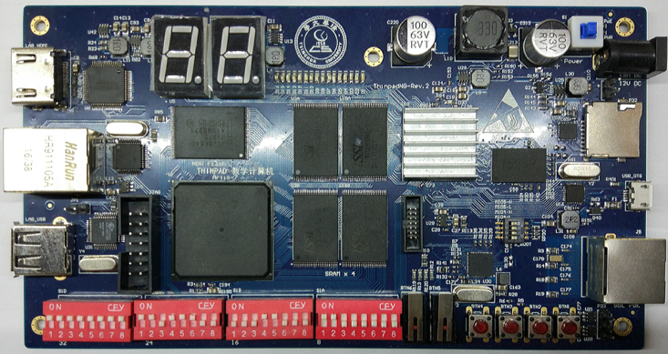
ThinPAD的硬件组成
主要有一块FPGA，两块SRAM，串口以及其它的一些外围接口电路组成

Slide 32
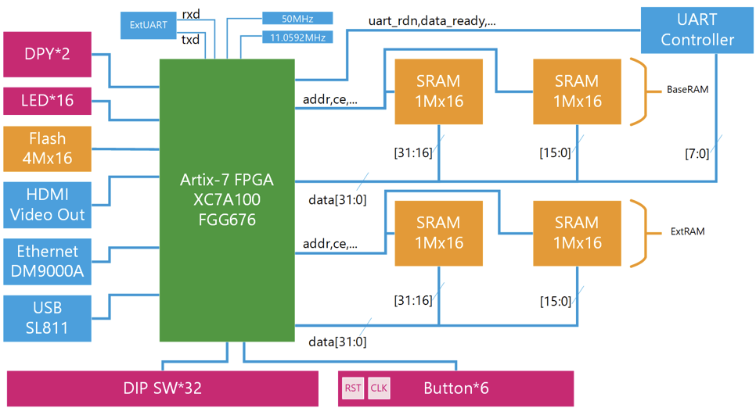
硬件平台的内部电路构成

Slide 33
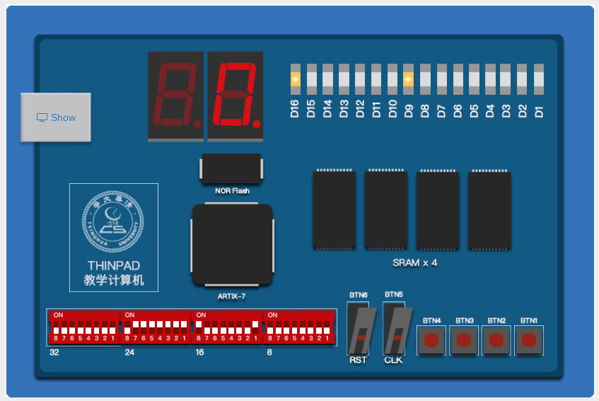
网络控制界面

Slide 34
监控程序的地址空间划分
虚地址区间 | 说明
0x80000000-0x800FFFFF | Kernel代码空间
0x80100000-0x803FFFFF | 用户代码空间
0x80400000-0x807EFFFF | 用户数据空间
0x807F0000-0x807FFFFF | Kernel数据空间
0xBFD003F8-0xBFD003FD | 串口数据及状态
串口寄存器位定义
地址 | 位 | 说明
0xBFD003F8（数据寄存器） | [7:0] | 串口数据，读、写该地址分别表示串口接收、发送一个字节
0xBFD003FC（状态寄存器） | [0] | 状态位，只读，为1时表示串口空闲，可发送数据
0xBFD003FC（状态寄存器） | [1] | 状态位，只读，为1时表示串口收到数据

Slide 35
汇编语言程序设计
模拟器介绍
功能：MIPS指令系统进行指令级功能模拟
实现：高级语言实现
可完成汇编（ea），反汇编（u），查看/设置寄存器（r/sr），单步/连续运行（s/c），断点（b/db/lb），重新启动（restart）

Slide 36
程序举例
.set noreorder
.set noat
.globl __start
.text
__start:
ori $t0, $zero, 0x1 # t0 = 1
ori $t1, $zero, 0x1 # t1 = 1
loop:
addu $t2, $t0, $t1 # t2 = t0+t1
ori $t0, $t1, 0x0 # t0 = t1
ori $t1, $t2, 0x0 # t1 = t2
b loop
ori $zero, $zero, 0 # noop
求和： Fibonacci数列

Slide 37
小结
计算机程序语言
高级语言
汇编语言
机器语言
指令系统
硬件/软件接口
指令功能/指令格式
ThinPAD MIPS指令系统

Slide 38
阅读和思考
阅读
教材：第2章 指令系统
实验指导书（指令系统、模拟器）
思考
指令系统的作用和地位？
为实现ThinPAD指令系统，ALU应该具备哪些功能
数据在计算机内部如何表示？应表示哪几类数据？
练习
Project1
分析ThinPAD MIPS指令系统的特点
读监控程序源码（结合Term程序）

Slide 39
谢谢

